Slide 1

Notes:
안녕하세요 6조 그것이 알고싶다 발표를 맡게 된 채길호 입니다.

Slide 2

Notes:
먼저 들어가기 앞서 저희 팀을 소개하겠습니다

Slide 3

Notes:
저희 팀명은 그것이 알고싶다 인데요.
그 이유는 데이터분석을 공부한다는 것이 어떤 것을 알고 싶다라는 호기심에서 시작되는 거라고 생각했기 때문입니다.
그래서 데이터분석을 시작하는 저희들의 마음가짐을 담아 팀명을 그것이 알고싶다라고 정했습니다.

Slide 4
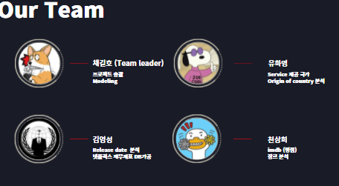
Notes:
다음으로 팀원을 소개하겠습니다.
먼저 발표를 맡게된 저는 팀 리더를 맡고 있는 채길호입니다.
팀원으로 유화영, 김영성, 천상희님이 각자 맡으신 업무를 잘 처리해주셨습니다.

Slide 5
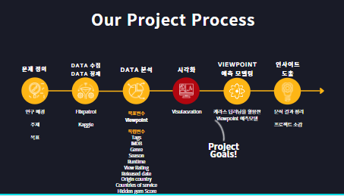
Notes:
저희의 프로젝트 진행 방향은 연구배경과 주제, 목표를 정하고,
목표에 맞는 데이터를 최대한 많이 수집, 그 중에서 쓸수 있는 데이터들을 선별하여 정제한 후에
각자 업무를 분담하여 목표변수와의 관계를 분석하고, 결과를 시각화한 후에 각자 분석한 결과들을 정리, 취합하여 인사이트를 도출하고, 최종적으로 딥러닝을 사용하여 viewpoint 예측 초기모델을 개발하는 것으로 진행방향을 잡았습니다.

Slide 6
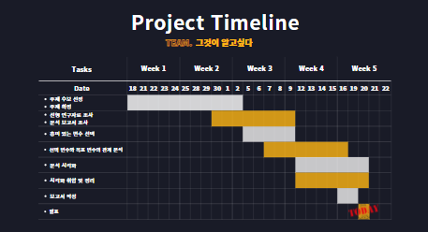
Notes:
저희의 프로젝트 진행 계획은
다음과 같습니다.
시간이 부족하므로 간단하게 표만 보여주는 식으로 하고 넘어가겠습니다.

Slide 7


Slide 8
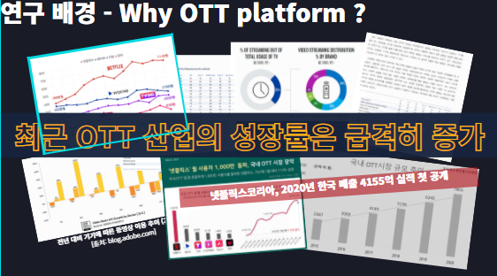
Notes:
최근 코로나의 여파로 기업은 언택트 중심으로 변해가고 있습니다
그 가운데 방송 통신 위원회에서 발표한 자료에 따르면 최근 5년 사이 5천억 규모의 무서운 속도의 성장세를 보이는 섹터가 바로 컨텐츠유통 및 제작 인데요
그 전부터 업계에서 선두의 위치로 장악하던 넷플릭스, 디즈니, 구글에 이어 세계적으로 ott플랫폼을 시도하는 기업들이 많아지면서
현시점 이렇다 할 방향성이 없는 한국의 ott 기업들이 어떤 교훈을 배울 수 있는지 1위 기업인 넷플릭스와 구독자 수를 예상할 수 있는 척도라고 할수 있는 flixpatrol의 viewpoint를 사용하여 많은요인들을 가지고 관계를 시각화하였습니다.

Slide 9
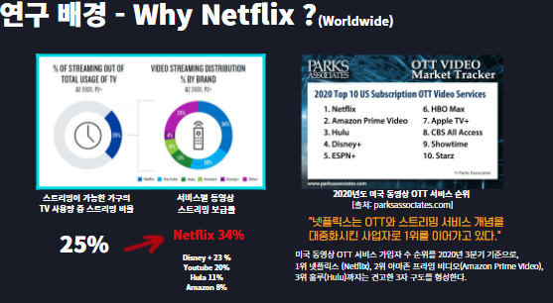
Notes:
그 전부터 업계에서 선두의 위치로 장악하던 넷플릭스, 디즈니, 구글에 이어 세계적으로 ott플랫폼을 시도하는 기업들이 많아지면서
현시점 이렇다 할 방향성이 없는 한국의 ott 기업들이 어떤 교훈을 배울 수 있는지 방향성을 제시하면 어떨까 하는 생각에 OTT 산업을 분석하고자 했고,
그 중 가장 선두 ott기업인 넷플릭스의 자료를 활용하고자 합니다.

Slide 10
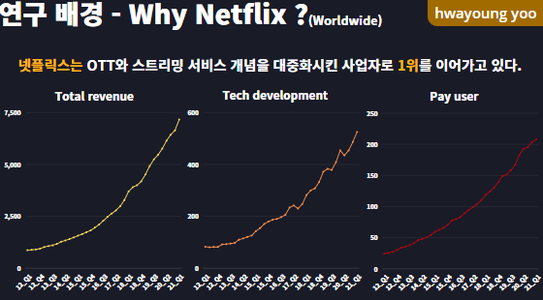
Notes:
넷플릭스의 재무제표를 시각화해봤습니다. 그래프를 보시면 매출과 투자 개발비용은 꾸준한 상승세를 보이고있고
넷플릭스의 결제 구독자 수는
기존부터 꾸준한 상승세를 보였습니다.
이렇게 전세계에서 OTT 산업을 주도하는 1위 기업으로 성장하였기에 저희는 넷플릭스를 분석하고자 합니다.

Slide 11
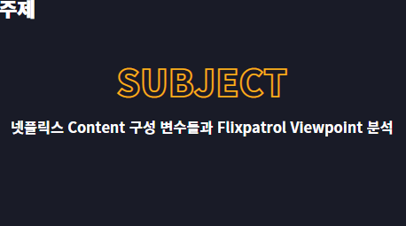
Notes:
저희 주제는 넷플릭스 변수들과 netflix의 viewpoint 간의 분석을 진행하는 것입니다.

Slide 12

Notes:
저희의 목표는 넷플릭스 데이터들과 viewpoint와의 관계를 시각화하여 분석하고, 활용하여 viewpoint 를 예측하는 모델을 개발하는 것입니다.

Slide 13
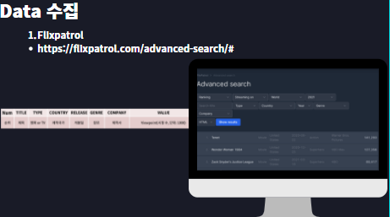
Notes:
첫번째 데이터셋은 플릭스패트롤이라는 하루단위로 넷플릭스 사이트를 크롤링하여 모아놓은 데이터을 가져왔습니다.

Slide 14
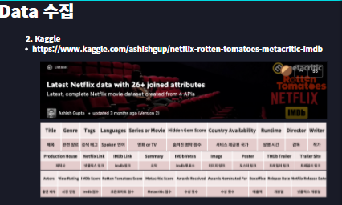
Notes:
두번째로 부족한 변수들을 추가시키기 위해서 kaggle에서 넷플릭스 데이터 셋을 가져왔습니다. 2021년 최근까지의 넷플릭스 컨텐츠를 포함하고 있고 다양한 변수들을 가지고 있었습니다. 컬럼수가 많기 때문에 표로 보여드리고 넘어가는 식으로 하겠습니다.

Slide 15
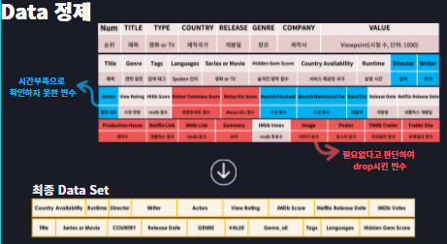
Notes:
데이터 정제 부분입니다.
kaggle의 넷플릭스 데이터 셋에서 파란색 부분은 목표변수와 관련이 있어보여 데이터를 가져왔으나 시간의 부족과 결측치가 많아 확인하지 못하였고, 빨간 부분은 결측치가 지나치게 많거나 관련성이 없어보이는 컬럼들이라고 생각하여 삭제 하였습니다.
최종 데이터셋은 플릭스 페트롤의 랭킹자료의 컨텐츠 제목을 키값으로 하여 두 데이터셋을 머지하여 사용하였습니다.

Slide 16

Notes:
그럼 본격적으로 넷플릭스와 시청수와의 관계에 대해서 분석을 시작하겠습니다.

Slide 17
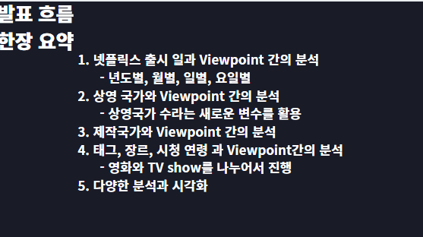
Notes:
연구 흐름은 넷플릭스 출시일과 뷰포인트간의 분석을 먼저 진행하였고, 다음으로 상영 국가와 뷰포인트간의 분석을 진행하였습니다.
여기서 상영국가라는 변수를 사용하기 어려워 상영국가 수라는 변수를 새로 만들어서 분석을 진행하였습니다.
이부분과 연관지어서 제작국가와 뷰포인트 간의 분석을 다음으로 진행하였습니다.
다음으로 태그와 장르, 시청연령과 뷰포인트 간의 분석을 진행하였는 데 이 부분은 영화와 tv 쇼와 차이가 있을 것으로 예상하여 나누어 분석을 진행하였습니다.
마지막으로 여러가지 변수들을 가지고 분석과 시각화를 하였는 데 이부분은 시간관계상 다 소개하기 어려워 결론만 얘기하고 넘어가려 합니다.

Slide 18
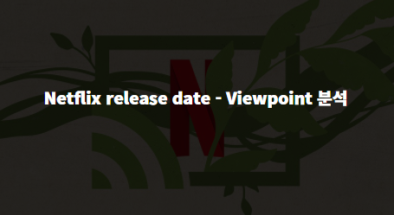
Notes:
가장 먼저 저희가 생각하기에 시청수와의 가장 밀접하다고 생각했던 컬럼중 하나인 넷플릭스 출시일과 시청수의 분석을 시작하겠습니다.

Slide 19
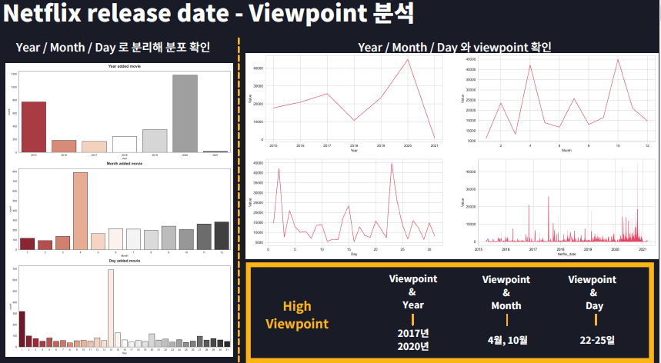
Notes:
먼저 왼쪽 그래프를 보시면 Netflix 출시일을 년도, 월별, 일별로 분리해 컨텐츠 출시 분포를 확인해 본 그래프입니다.
15년도와 20년도에 많은 컨텐츠를 출시하였고, 월별로 확인 하였을 때는 4월 달에 다른 달과 비교하여 엄청나게 많은 컨텐츠를 출시하였습니다.
그렇다면 출시 시기와 시청수간의 관계는 어떻게 될까?
왼쪽 그래프를 보시면 17년도와 20년도에 출시한 컨텐츠들이 다른년도에 비해 급격하게 증가하는 것을 볼 수 있었고,
월별 그래프에서는 4월과 10월에 시청수가 급격하게 늘어나는 것을 볼 수 있습니다.
일별로 보면 22~25일까지가 많은 시청수를 보입니다.
결론을 내리자면 출시가 빨리 되었다고 시청 수가 높은 것은 아닌 것으로 보이고, 대체로 연휴가 있는 달인 10월에 많은 시청수를 보였습니다.
그리고 22~25일 사이에 많은 시청수를 보이는 경향이 있는데 이는 직장인들의 월급날이 지나고, 달의 막바지이기 때문인 것으로 예상됩니다.
다음으로 요일별로 컨텐츠 업로드 수를 확인해보려고합니다. 그 전에 여기서 이상한 점은 4월달에 시청수가 왜 급격히 늘었나 입니다.
그 부분이 이상하여 저희는 데이터셋을 살펴보기로 했습니다.

Slide 20
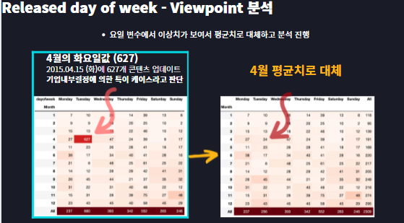
Notes:
데이터셋을 살펴보면 4월의 화요일값이 높은 업데이트 컨텐츠 수를 확인 할 수 있었습니다.
기업 내부 결정에의한 특이 케이스라고 판단하여 4월의 평균치로 값을 대체하여 요일별 컨텐츠 업로드 분포를 확인하여 보았습니다.

Slide 21
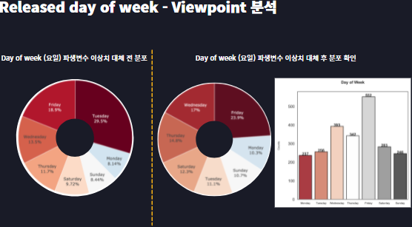
Notes:
왼쪽 파이차트는 이상치 처리를 안한 파이차트이고, 오른쪽 차트는 이상치 처리를 한 것입니다.
화요일의 이상치가 크게 작용한 것으로 보입니다.
이상치를 처리한 차를 기준으로 결론을 내리면 금요일과 수요일에 컨텐츠 업로드수가 많은데 이는
고객들이 장소, 시간 제약없이 컨텐츠를 즐길 수 있는 금요일에서 일요일을 준비하는 마케팅의 전략으로 금요일, 목요일에 기존 다른 채널(tv나 박스시간오피스 등)에서 좋은 평가를 받거나 인기가 많은 컨텐츠를 넷플릭스에 출시했다고 볼 수 있습니다.

Slide 22
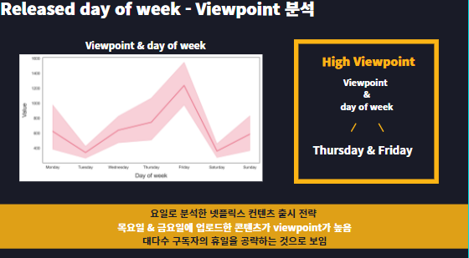
Notes:
마지막으로 요일별 시청 수의 변화를 확인해 보겠습니다.
당연한 결과지만 목요일과 금요일에 높은 시청 수를 보이며, 대다수 구독자의 휴일을 공략하는 것으로 보입니다.

Slide 23

Notes:
다음으로 상영국가와 시청수와의 분석을 시작하겠습니다.

Slide 24
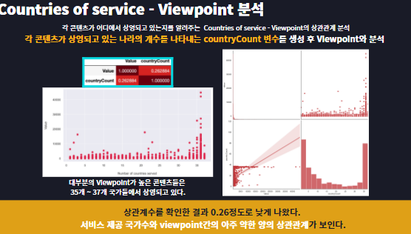
Notes:
Countries of service란 각 콘텐츠가 어디서에서 상영되고 있는지를 알려주는 변수이고,
이를 그대로 사용하기에는 어려움이 있어서 해당 컨텐츠가 상영되고 있는 나라의 개수를 나타내는 country count 라는 변수를 생성하여 상영 국가 수와 시청수간의 상관성을 확인해보았습니다.
가장 먼저 상관관계를 확인하기위해서 산점도와 상관계수를 확인해 보았고,
결과 상관계수는 0.26정도로 낮게 나왔고, 산점도 또한 상영국가수가 많은 부분에 많은 컨텐츠들이 있는 것으로 확인되었습니다.
.
오른쪽 그래프에서 왼쪽 밑의 산점도와 회귀선을 확인하여 봤을 때 아주 약한 양의 상관관계가 있다고 볼 수 있었습니다.
오른쪽 밑의 상영국가수의 빈도를 확인 하였을 때는 상영국가수가 적거나 많은 쌍봉형태의 바차트가 보였습니다.

Slide 25
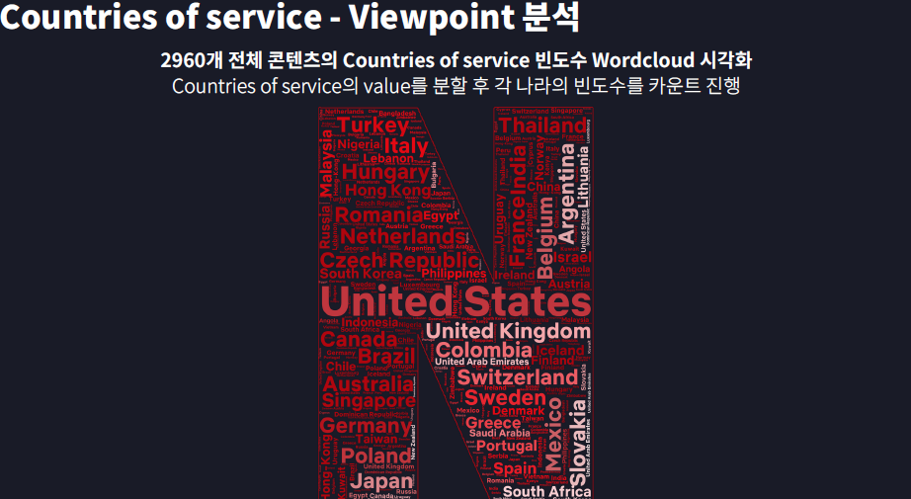
Notes:
그렇다면 전체 콘텐츠의 상영국가의 빈도는 어떻게 될까?
간단하게 워드클라우드를 활용하여 시각화하였을 때 미국이 앞도적으로 많아 보였고, 다음으로 영국, 콜롬비아 스웨덴 등등은 비슷한 빈도수로 보였습니다.
더 구체적으로 빈도수를 확인하기 위해서 파이차트를 그려보았습니다.

Slide 26
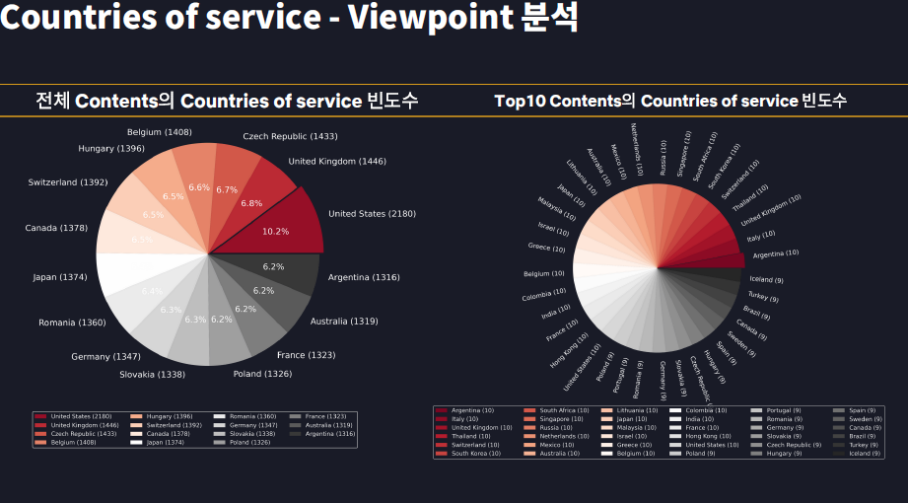
Notes:
오른쪽 파이차트의 전체 콘텐츠의 상영국가의 빈도수를 보면 미국이 가장 많았고, 그외의 다른나라는 거의 비슷한 빈도를 가지고 있었습니다.
시청수 기준 상위 10개의 콘텐츠의 상영국가 빈도는 36개의 국가가 거의 다 포함되어 각 나라별 빈도 수에 차이가 없는 것으로 보입니다.

Slide 27
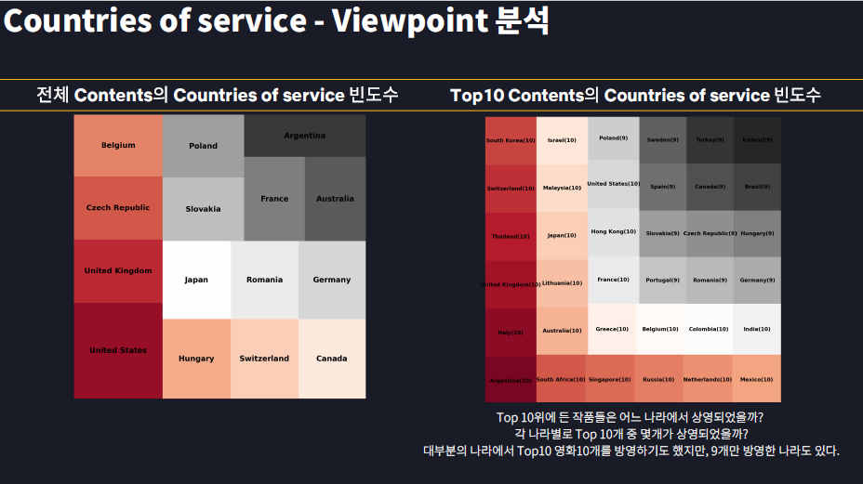
Notes:
맵플롯을 활용하여서 시각화도 진행해보았습니다. 결론은 같으니까 이러한 시각화도 해보았다 정도로 알아주시면 좋겠습니다.

Slide 28
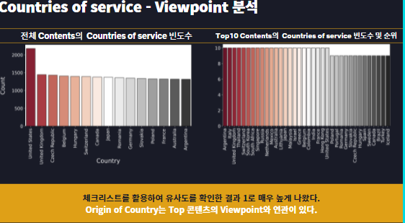
Notes:
이 부분의 차이를 더 확실하게 보이기 위해 바차트를 다시 그려보았고, 결과는 앞의 파이차트와 비슷합니다.
여기서 전체 서비스 제공 국가들과 시청 수 기준 상위 10개 컨텐츠의 서비스 제공 국가들과 다른 점이 있는지 확인하기 위하여 체크리스트를 활용하여 유사도를 확인해보았습니다.
유사도 측정 결과 1 로 빈도수가 높은 서비스 제공 국가들은 순위의 차이는 있지만 top 컨텐츠를 대부분 상영하는 것을 알 수 있었습니다.
이 부분만으로는 상영국가와 시청수와의 관계를 확인하기에는 어려움이 있었습니다.

Slide 29
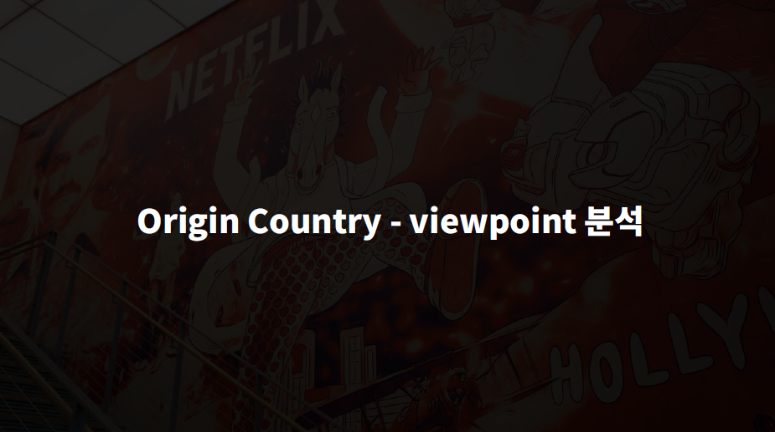
Notes:
그래서 제작국을 한번 보기로 하였습니다.

Slide 30
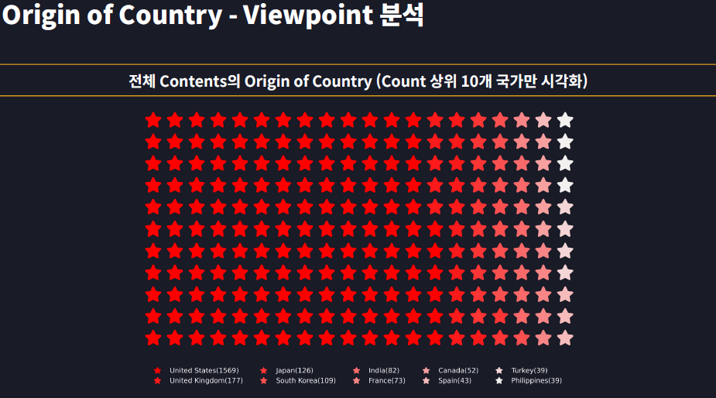
Notes:
제작국의 분포는 어떻게 될까?

Slide 31
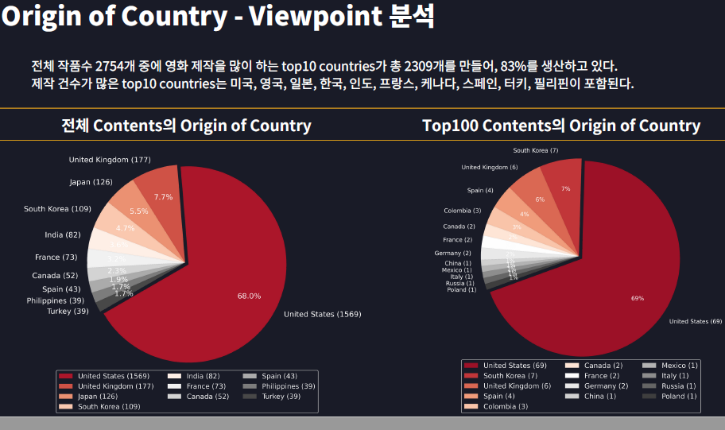
Notes:
먼저 파이차트를 활용하여 각 제작국의 비율을 확인해보았습니다.
전체 콘텐츠를 확인햇을 때 당연하게도 미국이 가장 많았고, 다음으로 영국, 일본, 한국 순으로 뒤를 이었습니다.
그렇다면 시청수 기준 상위 100개의 콘텐츠의 제작국의 비율은 얼마일까
오른쪽 파이차트를 보시면 미국의 비율 변동은 별로 없었고, 여기서 신기하게 영국, 일본을 제치고, 한국이 만든 콘텐츠 중 top 100에 든 작품이 꽤 있었습니다.

Slide 32
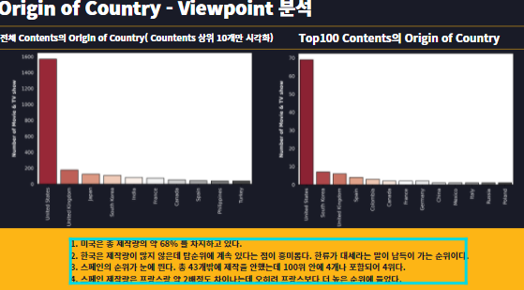
Notes:
이 부분의 차이를 확인하기위해 바차트를 활용하여 시각화를 진행하였습니다.
바차트를 확인하시면 제작국 4위 이하의 컨텐츠 제작 수는 미미하기 때문에 언급하지 않겠습니다.
여기서 흥미로운 점은
한국은 제작량이 많지 않은데 탑순위에 계속 있다는 점이 흥미롭고, 스페인 또한, 총 43개밖에 제작을 안했는 데 100위 안에 4개나 포함되어 4위에 있는 점입니다.
스페인 제작량은 프랑스랑 약 2배정도 차이나는 데 오히려 프랑스보다 더 높은 순위에 들었다.

Slide 33
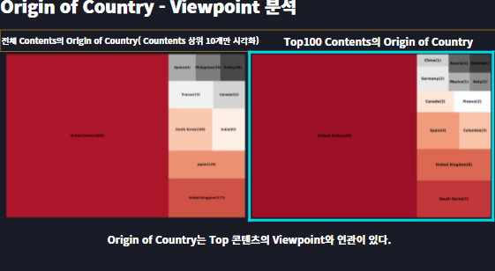
Notes:
같은 부분을 맵플롯을 이용하여 빈도를 확인해보았습니다.
이를 통해서 제작국과 시청 수는 어느정도 연관이 있는 것으로 보입니다.

Slide 34
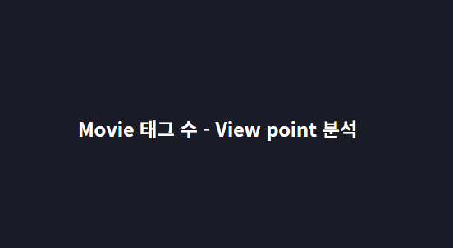
Notes:
다음으로 태그와 시청수간의 분석을 진행하겠습니다.

Slide 35
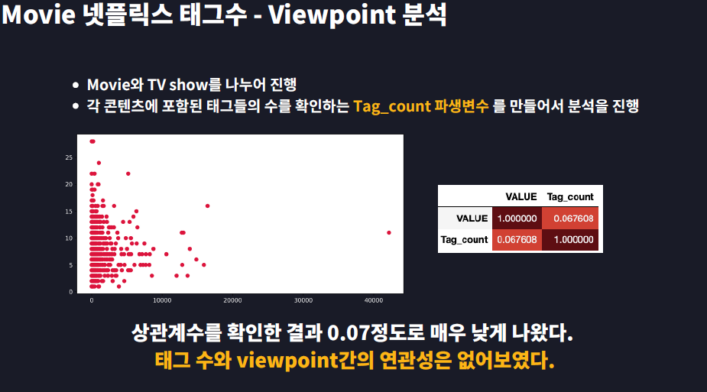
Notes:
각 콘텐츠에 포함된 태그의 수를 확인하는 tag_count라는 변수를 새로 만들어서 분석에 활용하였습니다.
먼저 태그 수와 시청수와의 관계를 산점도와 상관계수를 확인해 보았을 때, 처음에 저희가 생각한 태그수가 많으면 시청수가 많을 것이라는 예상과 다르게
상관계수가 0.07정도로 매우 낮게 나왓고, 산점도도 확인한 결과 특별한 규칙을 볼 수 없었습니다.
태그 수와 시청수 간의 연관성은 없어보였습니다.

Slide 36
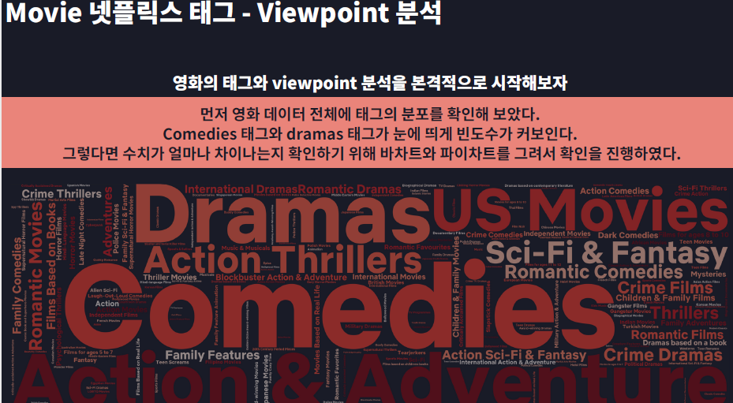
Notes:
그럼 태그와 시청수간의 관계는 어떻게 될까
일단 전체 태그들의 빈도를 기준으로 워드클라우드를 간단하게 작성한 결과
코미디와 드라마가 눈에띄게 빈도가 높아 보였습니다.

Slide 37
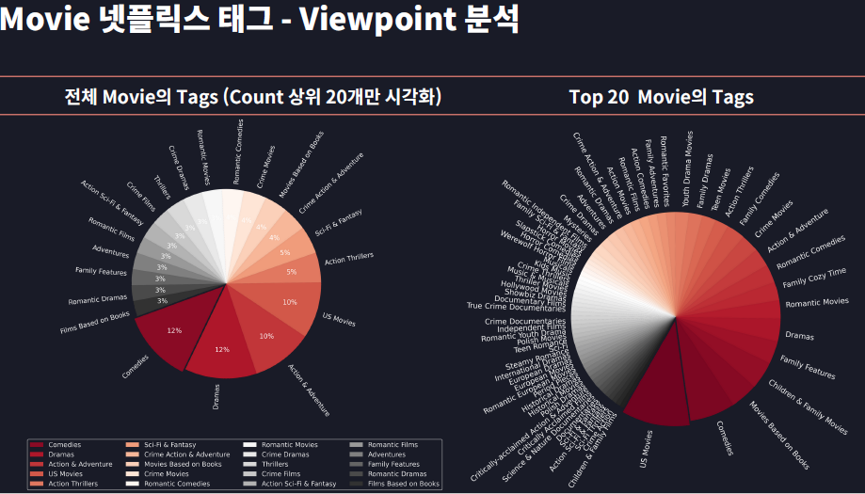
Notes:
빈도의 비율을 확인하기 위해 파이차트를 그려보았습니다.
전체 태그들의 빈도에서 코미디와 드라마 부분의 태그들이 상위 빈도를 가지고 잇는 것으로 확인되었고, 시청수 기준으로 상위 20개의 태그들을 확인한 결과 us movie라는 태그가 압도적으로 높게 나왔습니다. 다음으로 코미디가 있었고, 전체 태그 빈도 상위에 있던 액션 태그의 순위가 많이 밀린것으로 보였습니다.

Slide 38
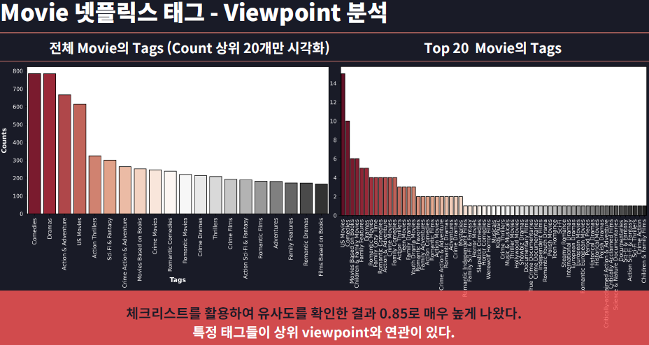
Notes:
차이를 보기위해서 바차트를 활용하여 시각화를 진행하였고, 앞에서 본 것과 같이 전체 태그 빈도수에서는 코미디 드라마가 상위에 있었고, 시청수 기준 상위 20개의 태그에서는 us movie가 압도적으로 많은 빈도를 보였습니다.
그럼 태그의 빈도와 상위 태그의 빈도는 어느정도 유사도를 가지고 있는지를 확인하기 위해서 체크리스트를 활용하여 유사도를 확인해보았습니다.
확인결과 0.85로 매우 높은 유사도를 가지고 있었습니다.
결과적으로 특정 태그들이 상위 시청수와 어느정도 연관이 있다고 보입니다.

Slide 39
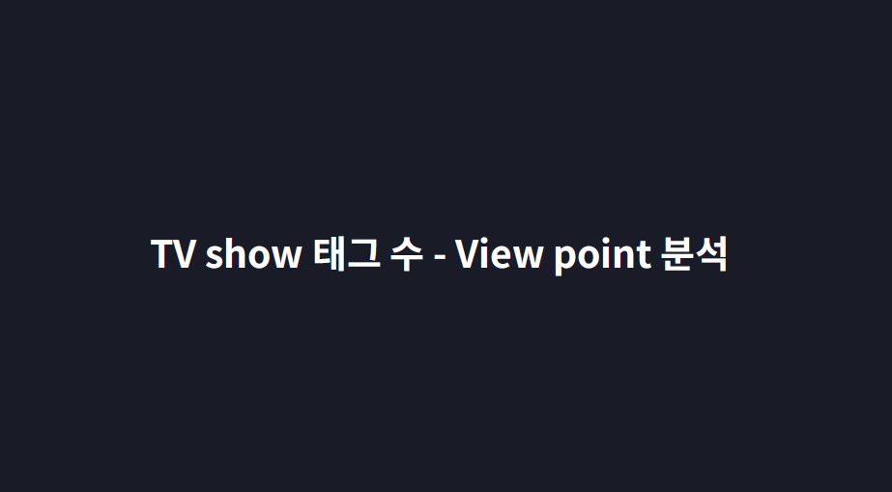
Notes:
다음으로 tv 태그와 시청 수간의 분석을 시작하겠습니다.
흐름은 영화 태그를 분석한 것과 동일하기 때문에 시간관계상 시각화 자료를 간단하게 설명하고 결론을 확인해보겠습니다.

Slide 40
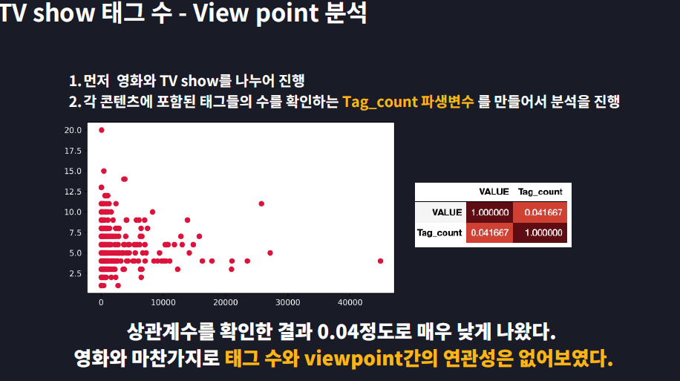
Notes:
앞선 분석방법과 동일하게 먼저 산점도와 상관계수를 확인해보았습니다.
상관계수는 0.04정도 이고 산점도또한 규칙을 발견하기 어려워보였습니다.
영화와 마찬가지로 태그수와 시청수간의 연관성은 없어보였습니다.

Slide 41
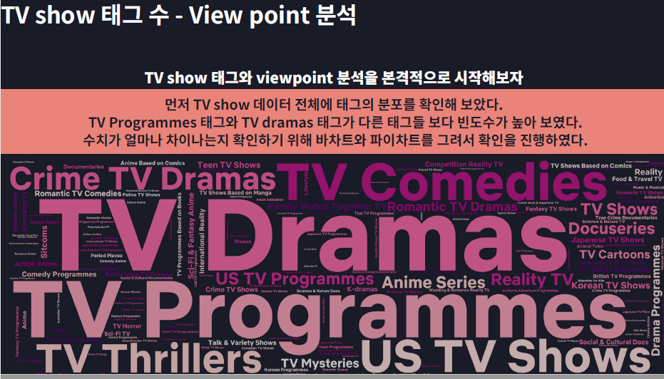
Notes:
tv show 태그들의 빈도를 가지고 워드클라우드를 작성해보았고,
TV 드라마와 tv 프로그램이 다른 태그들보다 압도적으로 많아 보였습니다.

Slide 42
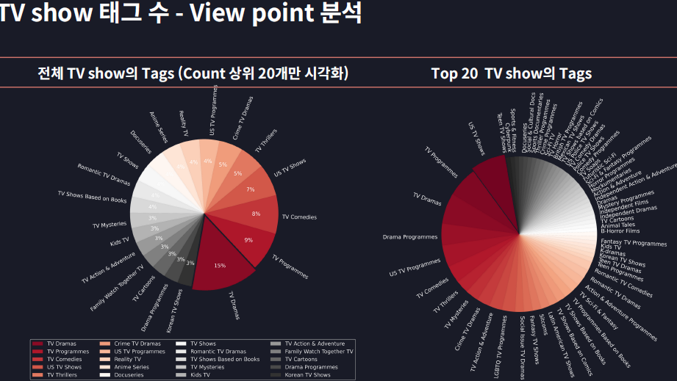
Notes:
비율을 확인하기위해서 파이차트를 그려보았고, 워드클라우드의 결과와 비슷하게 전체 tv 쇼 태그들의 빈도는 tv 드라마와 tv 프로그램이라는 태그가 높은 순위를 차지하고 있었습니다.
시청수 기준 상위 20개의 콘텐츠들의 태그들을 보았을 때 전체 태그의 순위와 다르게 us tv쇼가 제일 많은 빈도를 보였습니다.

Slide 43
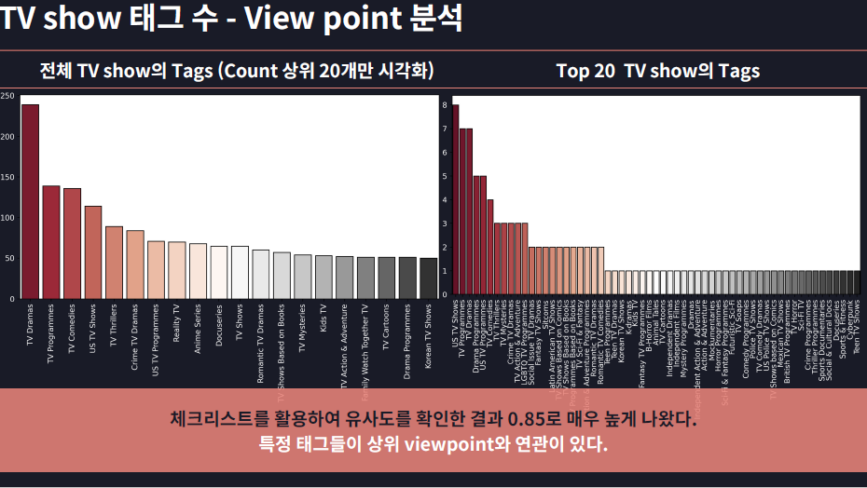
Notes:
차이를 확인하기 위해서 바차트를 활용하여 시각화를 진행하였고,
예상한대로 전체 태그 빈도에서 압도적으로 tv 드라마가 높았습니다.
시청 수 기준 상위 컨텐츠의 태그 빈도를 확인해보았을 때 us tv show가 제일 높은 빈도를 보였습니다.
체크리스트를 활용하여 유사도를 확인한 결과 영화와 마찬가지로 0.85로 매우 높은 유사도를 보였습니다.
결과적으로 특정 태그들이 상위 시청수와 연관이 있는 것으로 보입니다.

Slide 44
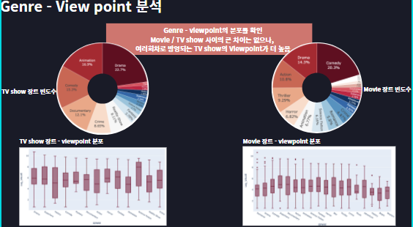
Notes:
저희는 시각하기전에 뷰포인트와 가장 관련이 높을 것으로 예상되는 변수가 장르였습니다.
우선, TV show 와 movie 별 장르에 대한 빈도수를 확인해보았더니
TV에선 드라마, 애니메이션이 많았고
영화에선 코메디와 드라마가 많았습니다.
장르와 뷰포인트의 분포를 확인해보니, 큰 차이는 없었으나, 평균적으로 티비의 뷰포인트가 더 높았습니다.

Slide 45
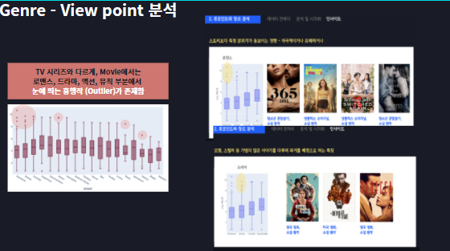
Notes:
흥미로웠던 것은 눈에 띄는 흥행작의 장르들이 가진 특성들이었습니다.
소설원작으로 한 영화가 흥행작 중에 많았고,
스토리보다는 자극적이거나 유쾌한 특정 분위기가 돋보이는 경향이 있었습니다.
또 모험, 스릴러 등 가볍지 않은 이야기를 다루며 과거를 배경으로 하는 특징을 가진 장르들이 흥행을 이루는 것을 알 수 있었습니다.
반면 스릴러, 범죄 호러 같은 다소 어둡고 침울한 장르는 포함되지 않다는 점도 흥미로웠습니다.

Slide 46
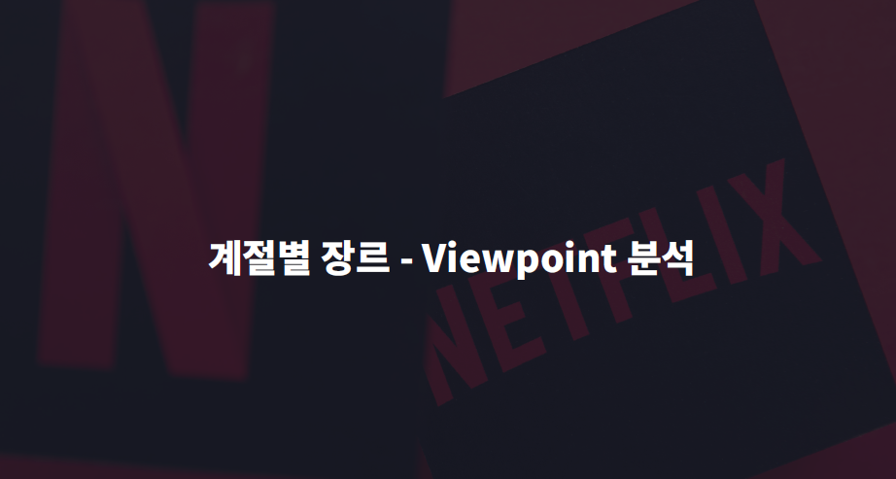
Notes:
계절별 장르가 시청수와 연관이 있는지 확인해보겠습니다.

Slide 47
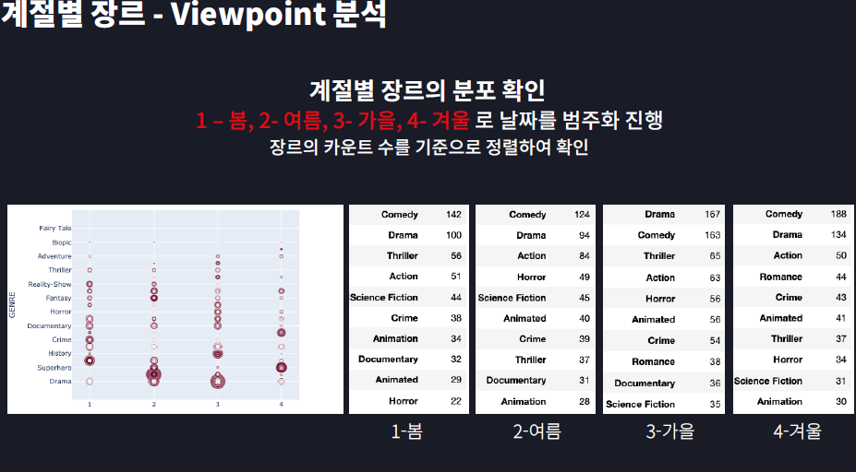
Notes:
먼저 계절별 장르의 분포를 확인해보았습니다.
데이터셋에서 장르와 출시일을 가지고 출시한 장르 수를 이용하여 시각화를 진행하였고, 점의 사이즈는 시청수 기준으로 크기를 표현하였습니다.
또한 계절은 봄,여름,가을, 겨울 순으로 1,2,3,4로 범주화 하여 진행하였습니다.
해당 그래프와 표를 보면
모든 계절에 차이는 있지만 대부분 코미디나 드라마 장르가 다른 장르보다 많이 출시한 것으로 보입니다.

Slide 48
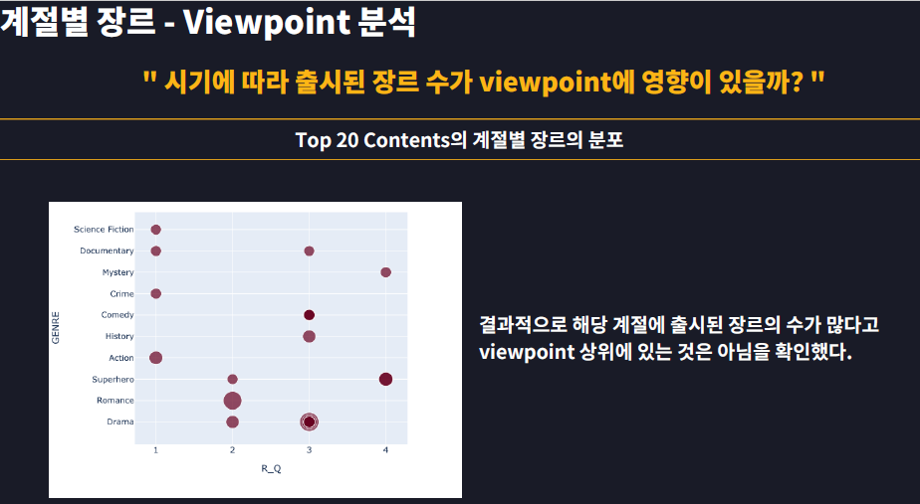
Notes:
그럼 시기에 따라 출시된 장르 수가 viewpoint에 영향이 있을까?
시청수 기준으로 상위 20개의 콘텐츠의 계절별 장르 분포를 확인해보았습니다.
봄에는 공상과학,다큐, 범죄, 액션 장르가 상위를 차지하였고,
여름의 경우는 로맨스, 드라마, 슈퍼 히어로의 장르가 상위를 차지한 것으로 보입니다.
또한, 가을에는 출시된 장르들이 많아서 그런지, 가장 많은 장르가 포함되어 있었지만, 그래도 그 중에 드라마 장르가 다른 장르들보다 상위의 시청 수를 가지는 것으로 보였습니다.
겨울에는 슈퍼 히어로나 미스터리 장르들이 높은 등수에 있었습니다.
이는 어벤져스의 영향이 있지 않을까 라는 저희끼리 생각이 있었습니다.
결과적으로 해당 계절에 출시된 특정 장르수가 많다고 상위의 시청수를 가지는 것은 아님을 확인할 수 있었습니다.

Slide 49
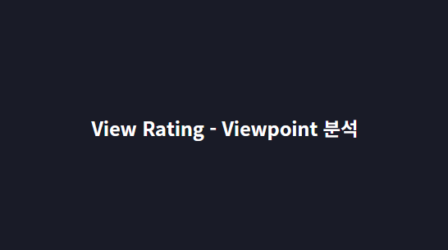
Notes:
다음으로 시청연령과 시청 수와의 분석을 시작하겠습니다.

Slide 50
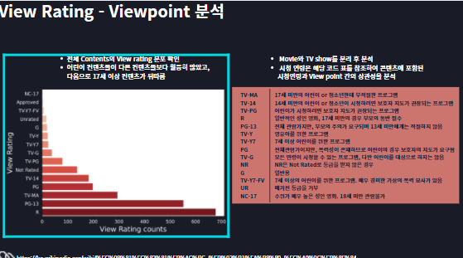
Notes:
시청연령에 관한 코드표는 넷플릭스가 제공하는 코드표를 참고하여 작성하였고, 결측치는 다른 부분에 영향을 주지 않고 나중에 채워질것을 대비하여 0으로 처리하였습니다.

Slide 51
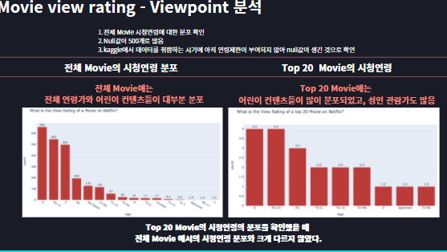
Notes:
(왼쪽)
시청 연령 또한 영화와 tvshow간의 차이가 있을 것으로 예상하여 나누어서 진행하였고.
영화의 경우 전체연령가와 어린이 컨텐츠들이 주를 이루었습니다.
(오른쪽)
그렇다면 시청 수 기준 상위 20개의 영화들의 시청연령 분포는 어떻게 될까?
바차트를 보시면 영화 전체 데이터의 분포와 크게 다르지 않았습니다.
결과적으로 영화의 경우 어린이 컨텐츠들이 상위 시청수를 가지는 것으로 보입니다.

Slide 52
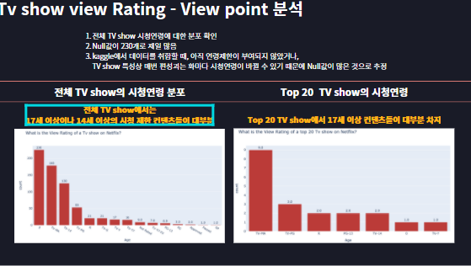
Notes:
Tv 쇼의 경우 결측치가 많이 분포되어 잇었고, 이유는 tv 쇼의 경우 매번 편성되는 화마다 시청연령이 바뀔수도 있기 때문에 그런것으로 보입니다.
결측치를 제외하고 전체 tv 쇼 데이터의 시청연령은 17세 이상이거나 14세 이상의 시청 제한 컨텐츠들이 대부분을 이루었습니다.
영화와 마찬가지로 시청 수 기준 상위 20개의 콘텐츠의 시청연령의 분포를 보았을 때 전체 티비쇼의 분포와 크게 다르지 않았습니다.
결과적으로 티비쇼의 경우17세 이상 컨텐츠들이 상위 시청수를 가지는 것으로 보입니다.

Slide 53

Notes:
다양한 변수들을 가지고 분석과 시각화를 진행하였습니다만 이부분은 시간관계상 간단하게 결론을 말씀드리고 정리하겠습니다.

Slide 54
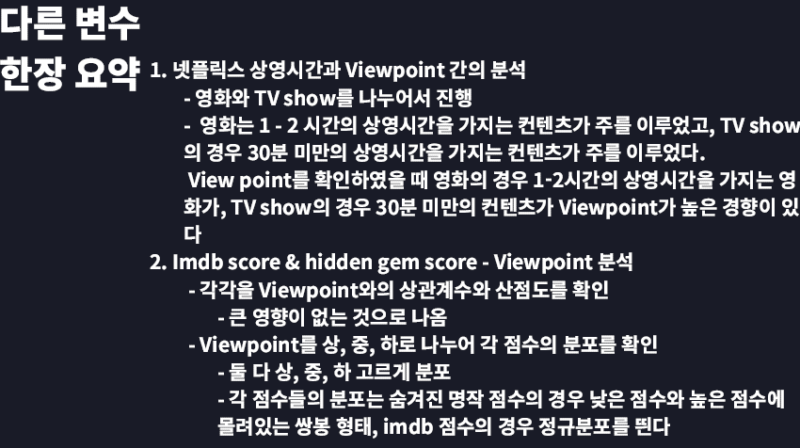
Notes:
피피티 읽음

Slide 55
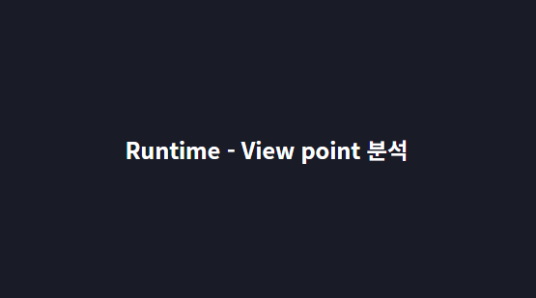
Notes:
다음으로 상영시간과 시청수와의 분석을 진행보겠습니다.

Slide 56
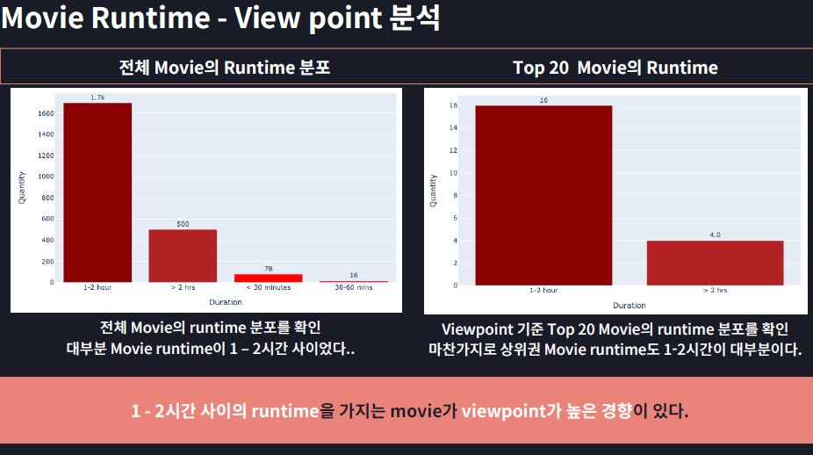
Notes:
상영시간도 태그와 마찬가지로 영화와 tv show의 특성 차이가 있을 것으로 생각하여서 영화와 tv show를 나누어 진행했습니다.
전체 영화 데이터의 상영시간의 분포는 1, 2시간 사이의 상영시간이 대부분이였고, 시청수 기준 상위 20개의 영화의 상영시간 또한 전체 상영시간과 비슷한 분포를 가지고 있었다.
시청수 상위에 30분 미만과 30~60분 미만의 영화가 없는 것으로 보아 1, 2시간의 상영시간을 가지는 영화가 시청수가 높은 경향이 있는 것으로 보입니다.

Slide 57
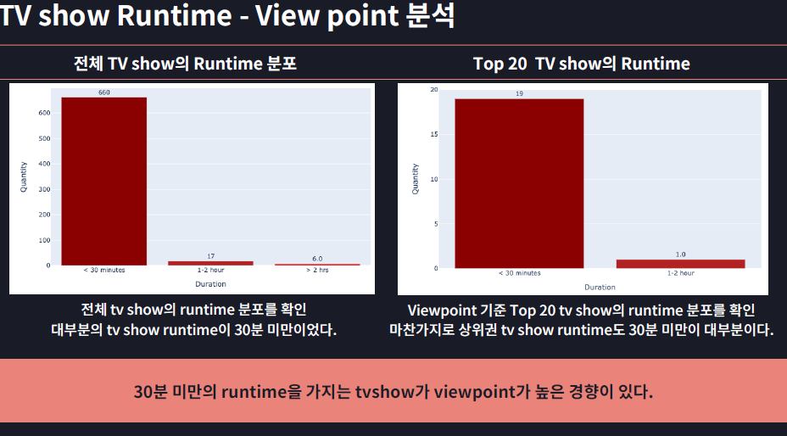
Notes:
전체 tv 데이터의 상영시간의 분포는 30분 미만의 상영시간이 거의 대부분이였고, 시청수 기준 상위 20개의 tv show의 상영시간 또한 전체 상영시간과 비슷하게 30분 미만이 압도적으로 많았습니다.
해당 결과로 볼 때 tv show의 경우 30분 미만의 상영시간이 시청수가 높은 경향이 있는 것으로 보인다.

Slide 58
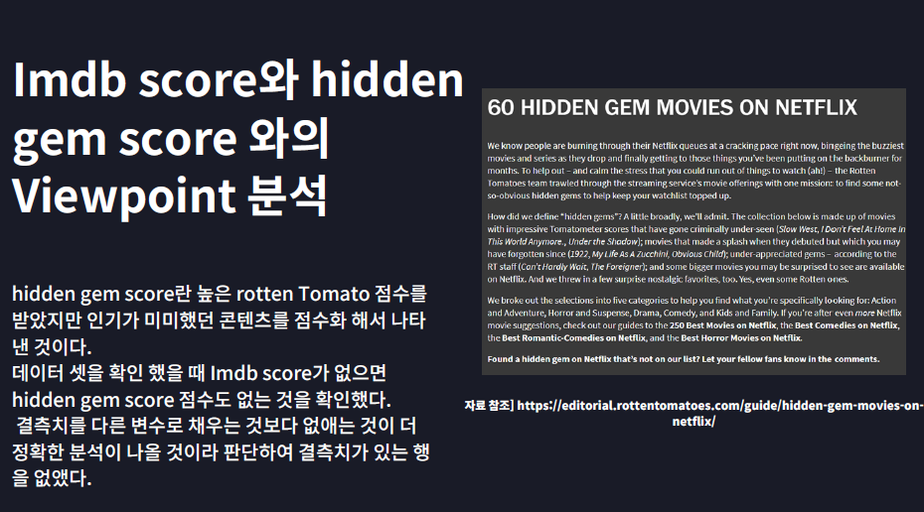
Notes:
다음으로 imdb 점수와 로튼토마토에서 지정한 숨은 명작 점수와의 시청수 분석을 보겠습니다.
숨은 명작점수란 로튼토마토에서 높은 점수를 받았지만 인기가 미미했던 콘텐츠를 점수화 하여 나타낸 것으로 더 자세한 부분을 링크를 통해 알아보실수 있습니다.

Slide 59

Notes:
모두 연속형 변수이기때문에 각각의 상관관계를 확인하기 위해서 상관계수와 산점도를 확인하여 보았고, 시청수와의 유의미한 결과는 없었습니다.

Slide 60

Notes:
시청수를 1000위 간격으로 상중하로 범주화하여 각 범주에 각변수들이 어떻게 분포되어있는지 확인해보았습니다.
숨은 명작점수와 imdb점수는 시청수 범주에서 각 범주에 분포가 크게 다르지 않았습니다.
추가적으로 숨은 명작점수의 점수 분포를 확인해보았을 때 중간점수는 거의 없는 쌍봉 형태를 이루었고, imdb 점수의 분포를 확인하여 보았을 때 정규분포 형태를 띄고 있었습니다.
결과적으로 숨은명작점수와 imdb 점수는 시청수와의 관계는 거의 없는 것으로 보입니다.

Slide 61

Notes:
마지막으로 지금까지 보았던 변수들을 활용하여 시청수를 예측하는 초기모델을 만들어 보았습니다.

Slide 62

Notes:
일단 딥러닝에 들어가기 전에 예측모델의 한계점이 있엇는데
첫째로 플릭스페트롤 데이터셋의 양이 적어 오차를 더 줄이는 데 한계점이 있엇고, 컴퓨터사양 문제와 지식, 프로젝트 기간의 한계점 때문에 모델의 예측도를 더 올리는 데 한계가 있었습니다.
추후에 딥러닝에 대한 공부와 연구를 진행하면 더 좋은 모델로 발전시켜 예측률을 더 높일 수 있을 것으로 보입니다.

Slide 63

Notes:
먼저 학습시키기 위해서 변수들의 결측지를 제거하는 작업을 하고, 모든 변수들을 인코딩을 진행하였습니다.
간단하게 출시년도는 월만을 사용하였고, 태그나 상영국가의 경우 대체변수를 차기 어려워 원핫 인코딩을 진행하였습니다. 나머지 변수들 또한 인코딩을 진행하였습니다.
그리고 인코딩 한 변수들을 딥러닝에 집어넣기 위해서 정규화 또한 진행하였습니다.

Slide 64

Notes:
먼저 epoch 150으로 딥러닝을 진행 하여 오차를 확인한 결과 꾸준히 오차가 줄고 있는 그래프를 확인할 수 있었습니다.
위의 그래프는 오차들을 그래프로 나타낸 것이고 밑의 그래프는 변동이 큰 앞의 10개의 오차를 없애고 그래프를 부드럽게 하기 위해서 지수 이동평균 그래프를 그린 그림입니다.

Slide 65

Notes:
다음으로 epochs를 300 으로 하여 딥러닝을 진행 했을 때 240지점부터 오차가 더 이상 줄어들지 않는 것으로 보여 이 지점을 과적합 시작 점이라 생각하고 에포크 240으로 새로운 모델을 진행해보았습니다.

Slide 66

Notes:
새로운 모델 결과 오차가 0.105 정도로 시청수 기준 105 정도의 오차가 나왔습니다.
밑의 오차 그래프를 그려보았을 때 예측선과 실제 값이 비슷한 라인을 두고 있는 것을 확인 할 수 있었습니다.

Slide 67


Slide 68


